Slide 1
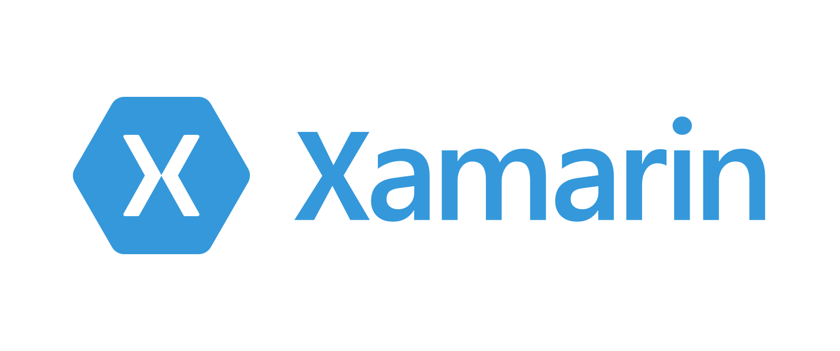

Isabel Cabezas Martín

Slide 2

Front-end developer
MS Technical Evangelist
Isabel Cabezas
@isabelcabezasm
isacabe@microsoft.com
AdaJS (BCN)
Ada Code Group (MAD)

Slide 3
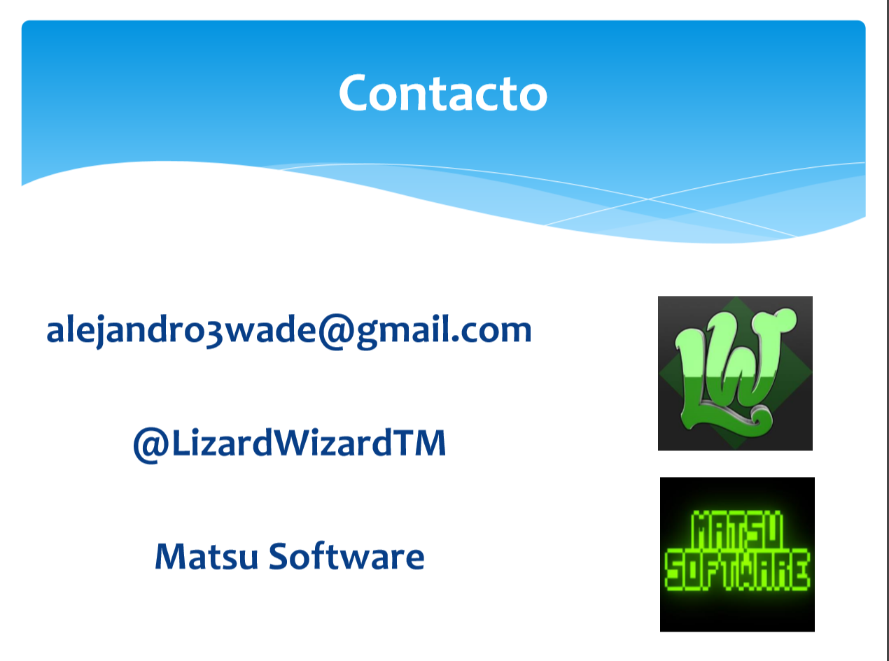
Al César lo que es del César...
Para hacer esta presentación me he ayudado (mucho muchísimo) de una similar que hizo Alejandro Pino
@LizardWizardTM
alumno de la Universidad de Almería,
para un taller del club .NET de la UAL.

Slide 4
Pre-requisitos
Deberías poder crear un proyecto de Xamarin y compilarlo.
Veamoslo paso a paso…

Slide 5
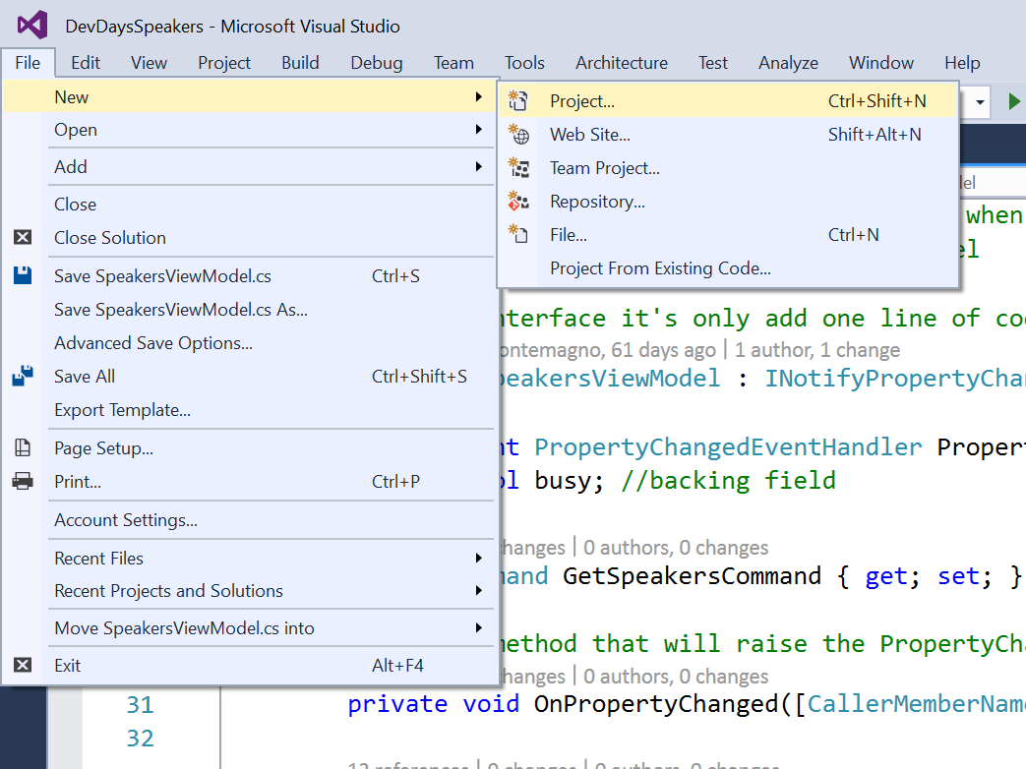
1
3
2

Slide 6
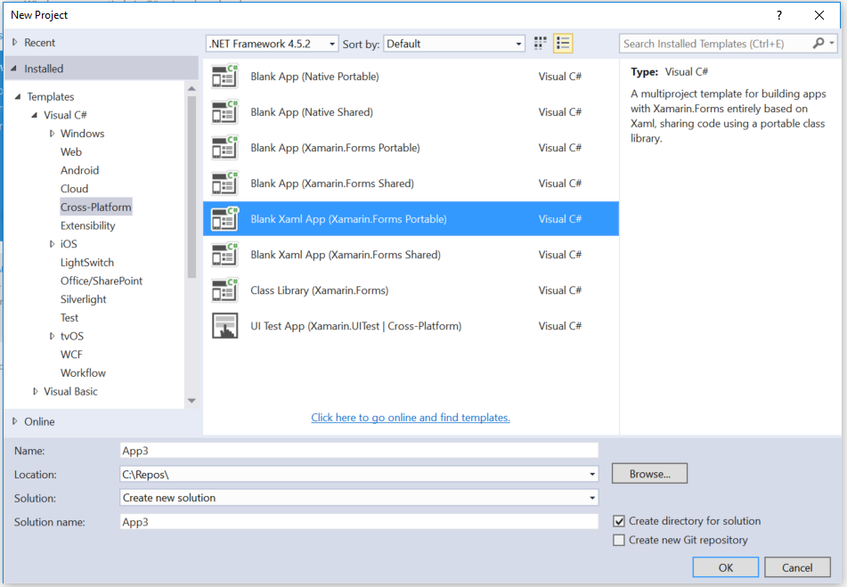

5
4
Path corto!!!!

Slide 7
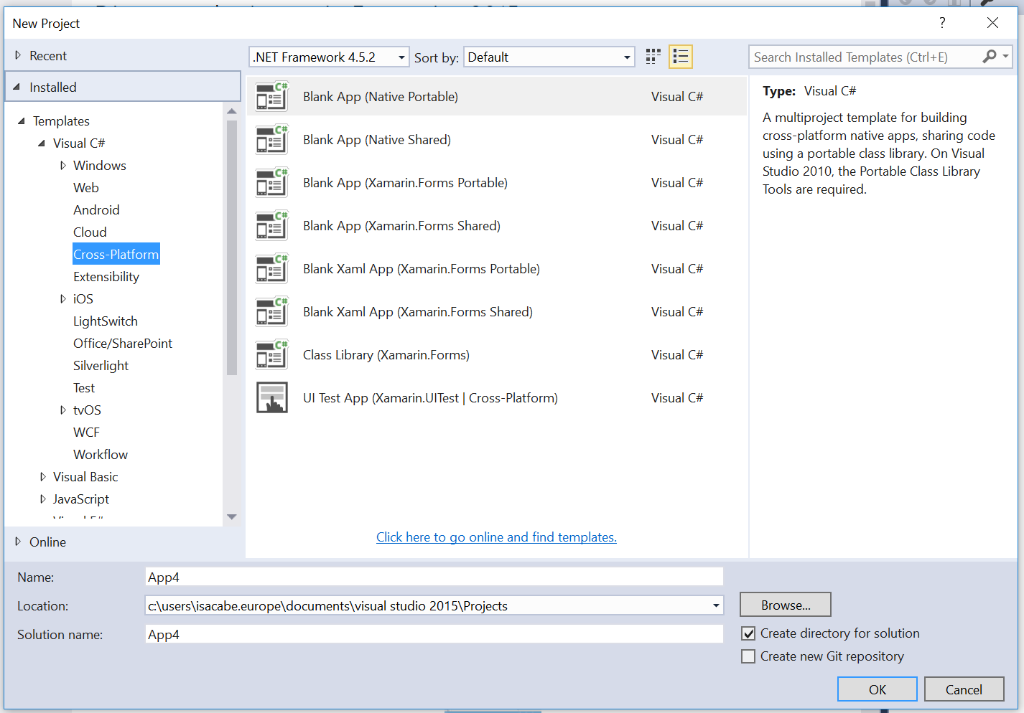
Librerías Portables
Portable Class library (PCL) son preferibles en la mayoría de los escenarios.
Shared Projects
Los proyectos “Shared” (compartidos) son los que utilizamos por defecto cuando creamos una aplicación de la Windows Store o una UWP, y de esta forma escribirás el mismo código para la app de la Store y para Phone.
En un proyecto “Shared” debes usar la directiva #if para hacer código diferente para diferentes plataformas:
#if WINDOWS_PHONE
path = "windowsphone";
#else
Para una demo o una aplicación pequeña, está bien, pero en cuanto tienes muchos desarrolladores el mantenimiento de las aplicaciones hechas con proyectsos “Shared” es más complicado.
“Sharing code using a shared assets project”

Slide 8
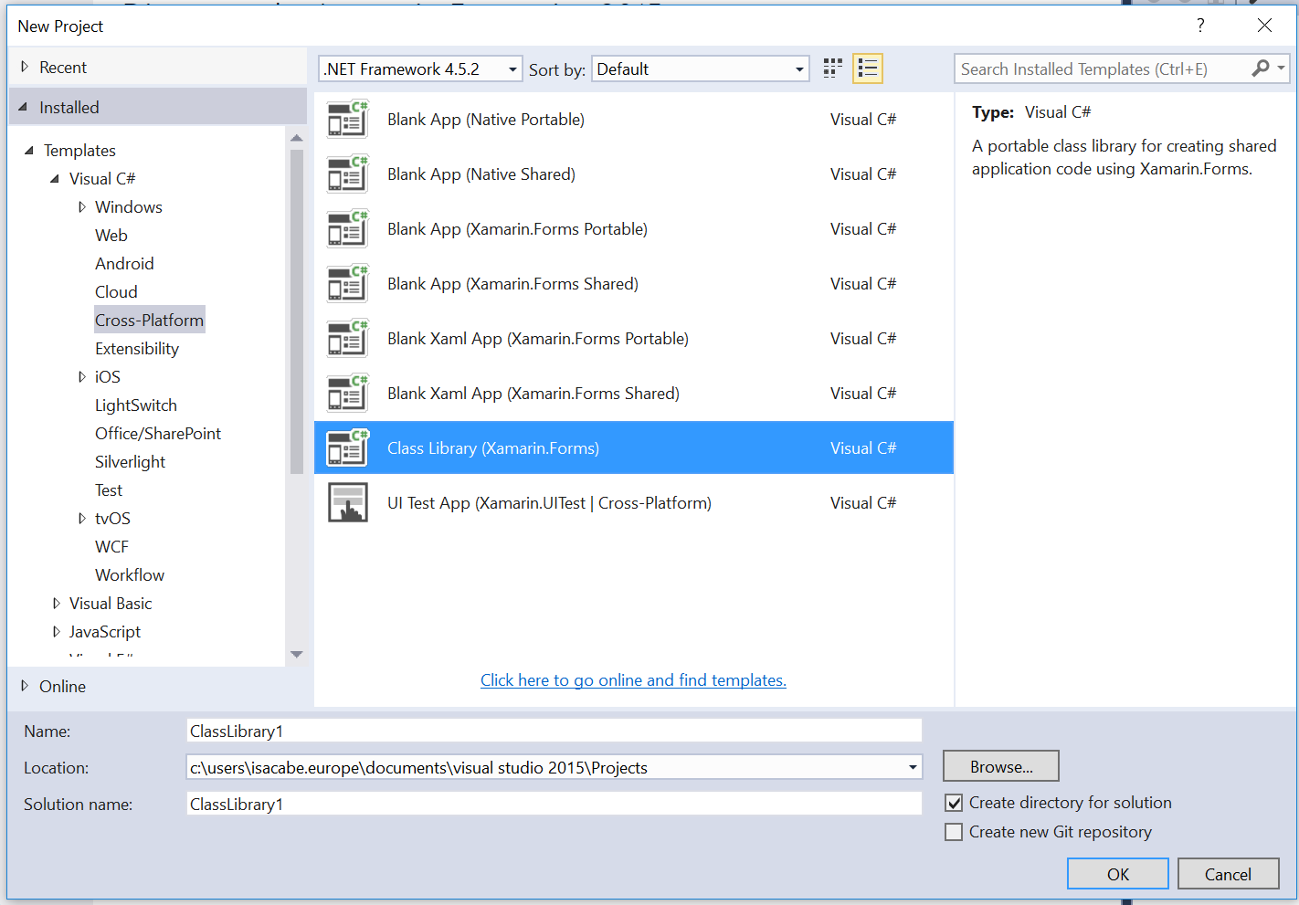
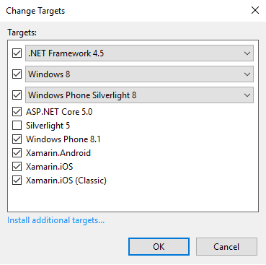
Portable Class Libraries (PCL)
Es la forma natural de escribir código sólo una vez y que pueda ser usada en múltiples plataformas, fácilmente mantenido y testeado. Y no necesitamos meter directivas de compilación.
Las plataformas para las que quieres crear la librería portable se eligen:
Cuando queremos escribir una implementación específica para una plataforma en concreto se pone en el proyecto “nativo” (o en una clase nativa) de la plataforma concreta.
Benefits
There are some great benefits for using PCL’s
Easier unit testing
Easier to read code
Greater Portability
Better implementations of code

Slide 9
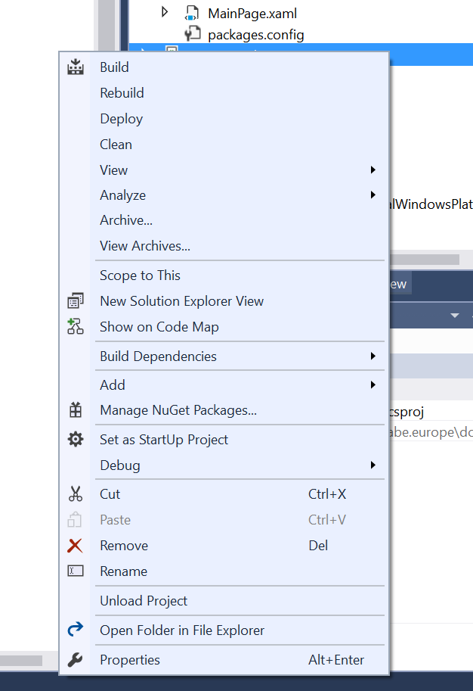
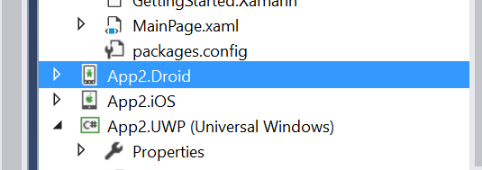
Compila:
Botón derecho:
==========
Rebuild All: 3 succeeded, 0 failed, 0 skipped ==========

Slide 10
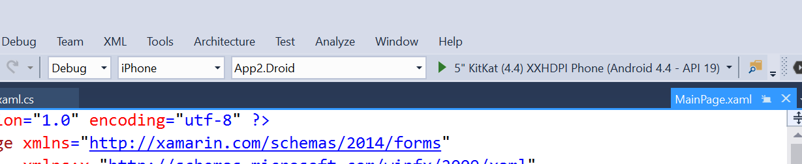

Elige un emulador:
… y espera a la magia!

Slide 11
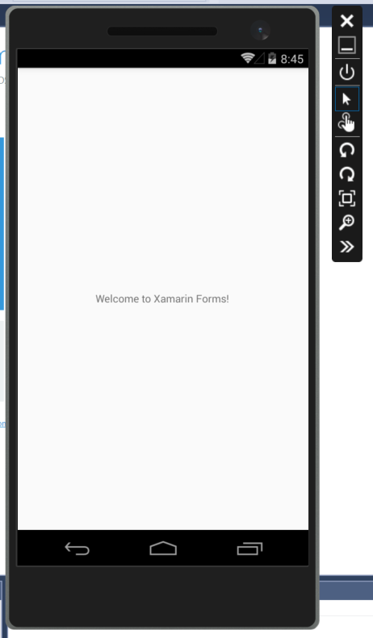
Welcome to Xamarin Forms !
Pues sí, vale, no es mucho…
pero lo mejor viene ahora

Slide 12
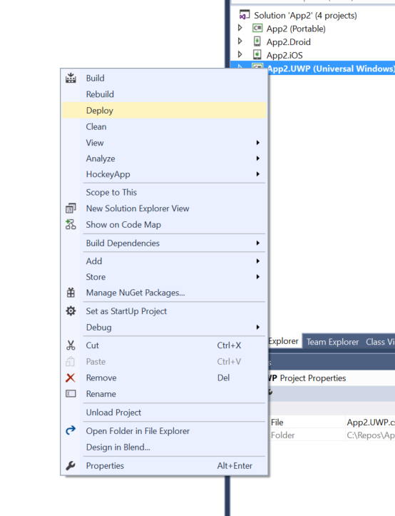
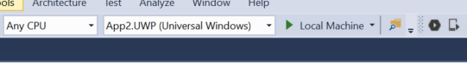
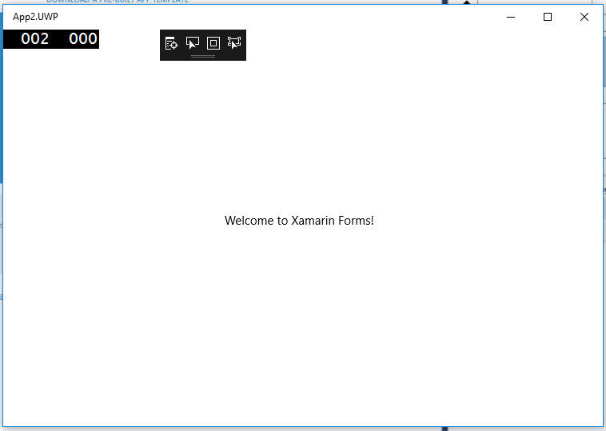
… y como bonus…
Si tienes Windows 10 puedes ejecutar el proyecto UWP

Slide 13
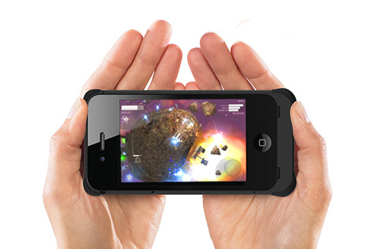
You’re ready!
Let’s go!

Slide 14
Los materiales que usaremos en el taller podéis encontrarlos en:
https://github.com/xamarin/ dev-dayslabs/tree/master/ HandsOnLab

Slide 15
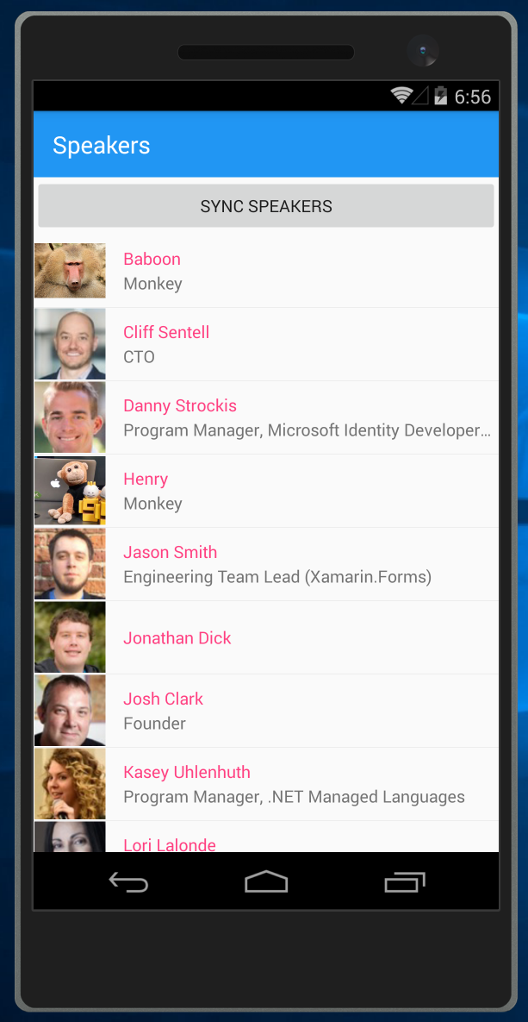
Objetivo
Vamos a crear una aplicación conectada a la nube que muestre una lista de los conferenciantes de Xamarin Dev Days y sus detalles.

Slide 16
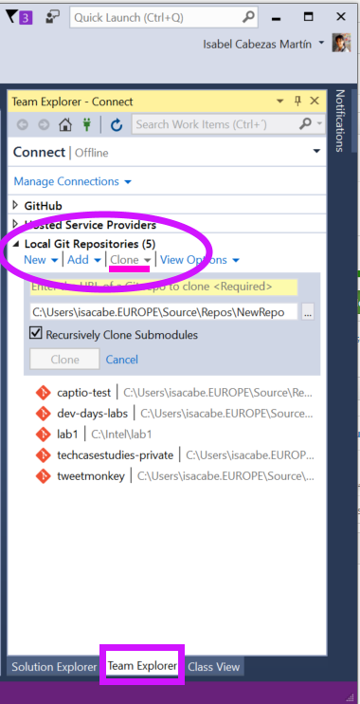
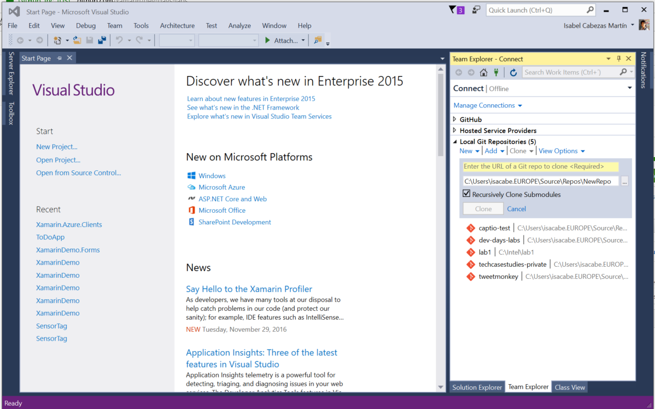
Clona el Proyecto…
2
3
https://github.com/xamarin/dev-days-labs.git
1

Slide 17
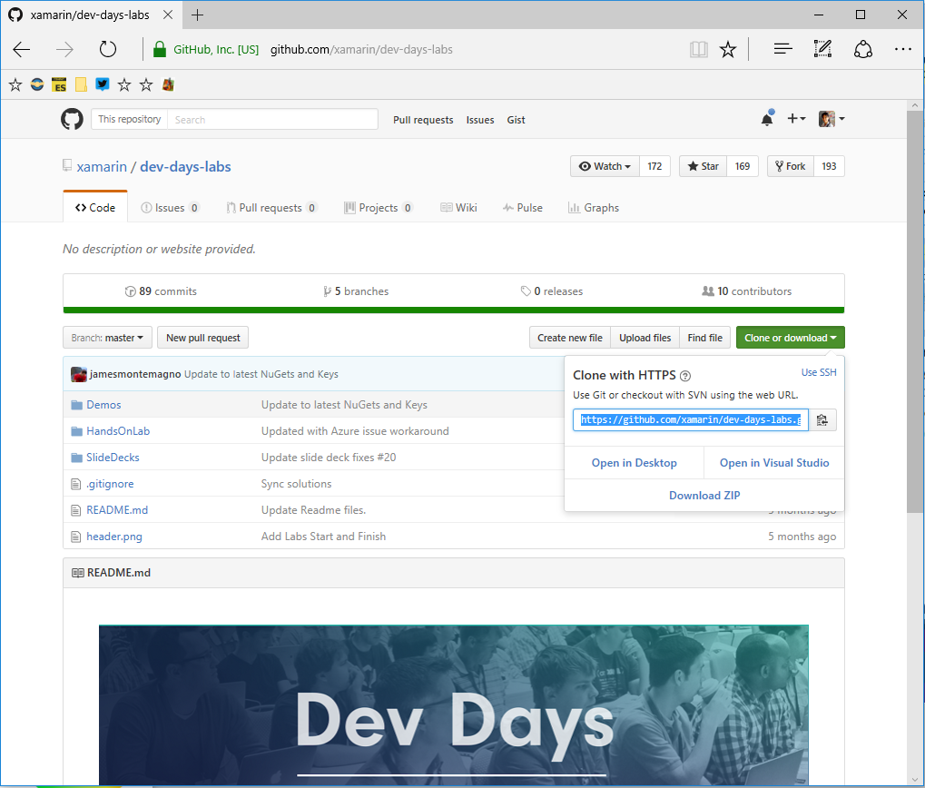
Clona el Proyecto…
https://github.com/xamarin/dev-days-labs.git
Copia la URL

Slide 18
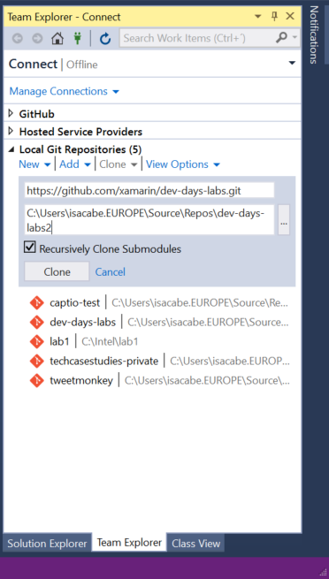
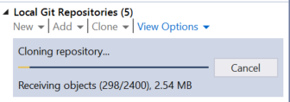
Clona el Proyecto…
https://github.com/xamarin/dev-days-labs.git
Mejor ponlo en C:/
(si no, el path será demasiado largo)

Slide 19
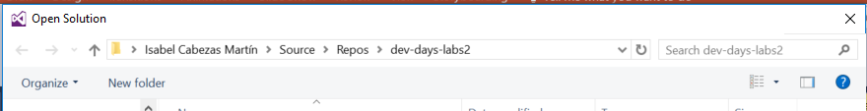
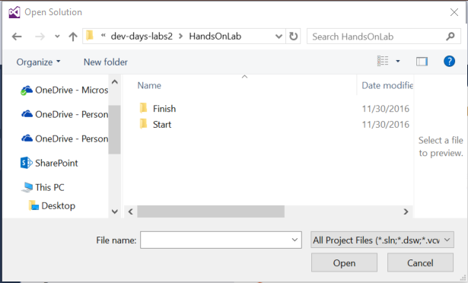
En la carpeta donde has clonado el Proyecto
empieza con “start”
Abre el archivo
DevDaysSpeakers.sln

Slide 20
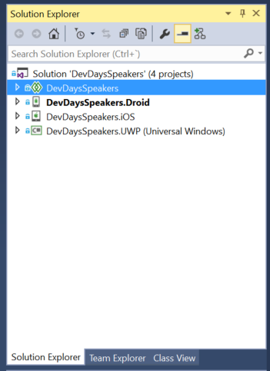
Contiene 4 proyectos:
-DevDaysSpeakers
-DevDaysSpeakers.Droid
-DevDaysSpeakers.iOS
-DevDaysSpeakers.UWP

Slide 21
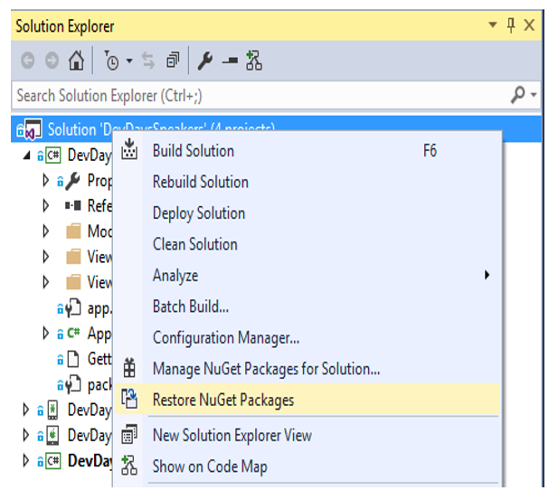
Los proyectos ya tienen los paquetes de NuGet instalados, por lo que no necesitamos instalar paquetes adicionales. Lo que haremos será restaurar los paquetes de Internet.
Para ello hacemos click derecho en la Solución y
seleccionamos
Restaurar paquetes de NuGet

Slide 22
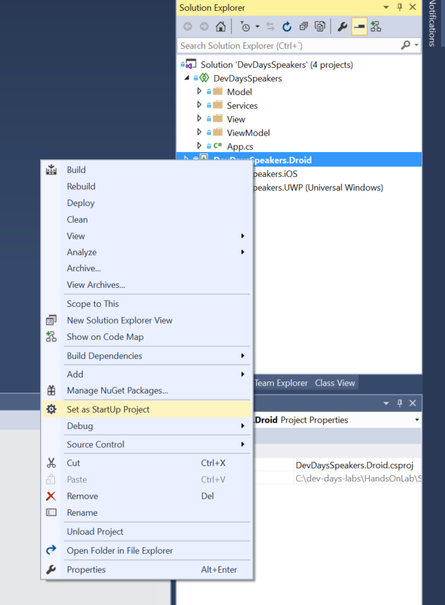
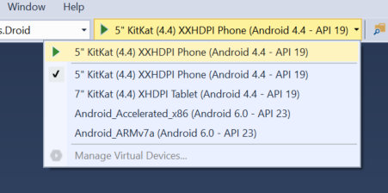
Proyecto .droid como “proyecto de inicio”
La primera prueba…
¿Compila?
¿Se ejecuta?
Elige una versión de Android, compila y prueba: (F5)

Slide 23

We code
Abrimos el archivo DevDaysSpeakers/Model/Speaker.cs
y añadimos las siguientes propiedades a la clase Speaker:
public string Id { get; set; }
public string Name { get; set; }
public string Description { get; set; }
public string Website { get; set; }
public string Title { get; set; }
public string Avatar { get; set; }

Slide 24
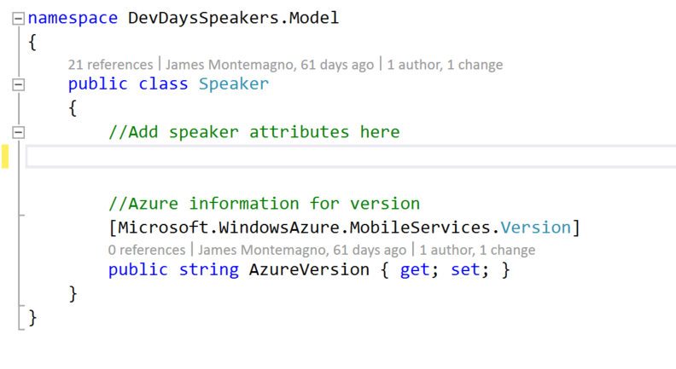
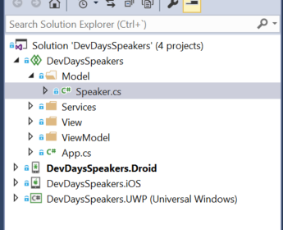
Abre: DevDaysSpeakers/Model/Speaker.cs y añade las propiedades de la clase:
public string Id { get; set;
public string Name { get; set; }
public string Description { get; set; }
public string Website { get; set; }
public string Title { get; set; }
public string Avatar { get; set; }

Slide 25
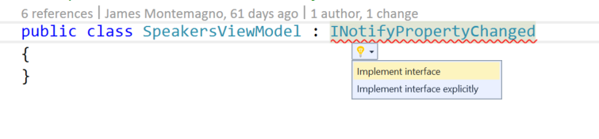
Editaremos SpeakersViewModel.cs
public class SpeakersViewModel
{ ...
public class SpeakersViewModel : INotifyPropertyChanged
{ ...
Implementar la interfaz
significa que tenemos que añadir la propiedad:
public event PropertyChangedEventHandler PropertyChanged;

Slide 26
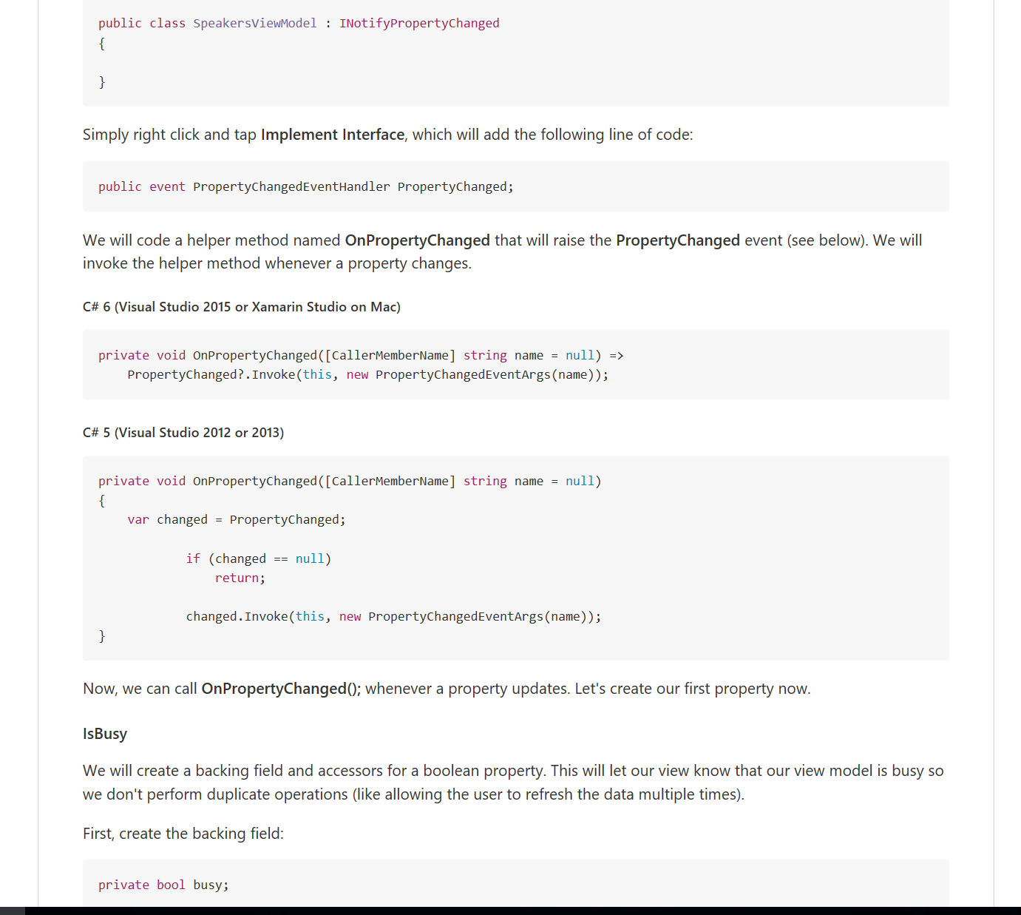
Ahora… sigue tu propia aventura:
https://github.com/xamarin/dev-days-labs/tree/master/HandsOnLab
Elige siempre C# 6

Slide 27
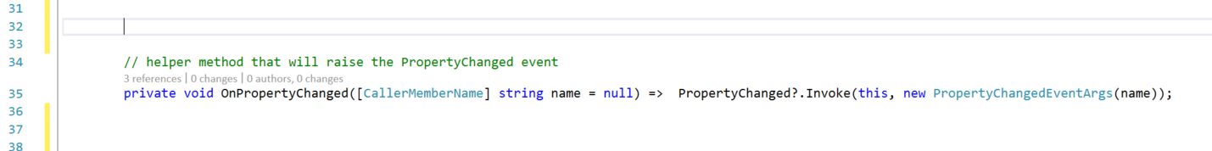
Copy & paste
No es (necesariamente) dificil

Slide 28
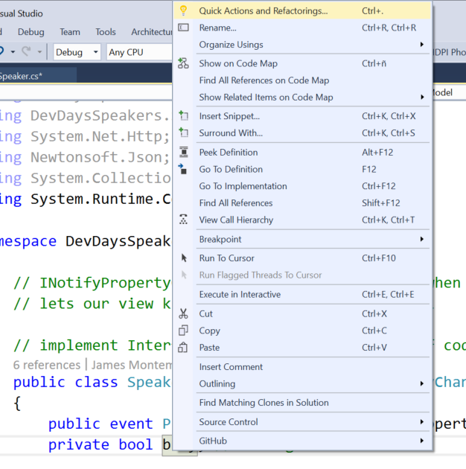
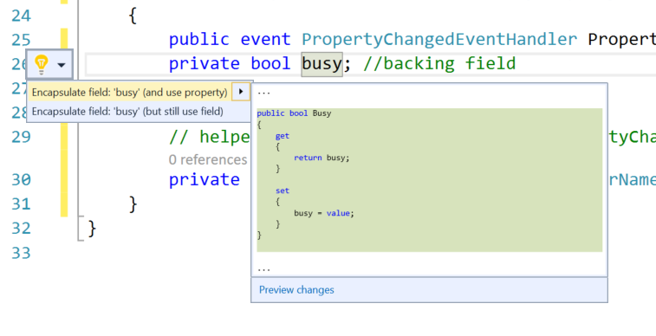
Botón derecho:

Slide 29
The User Interface!!!

Slide 30
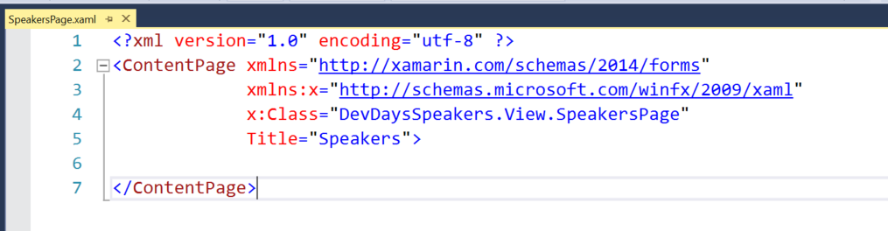
View/SpeakersPage.xaml

Slide 31
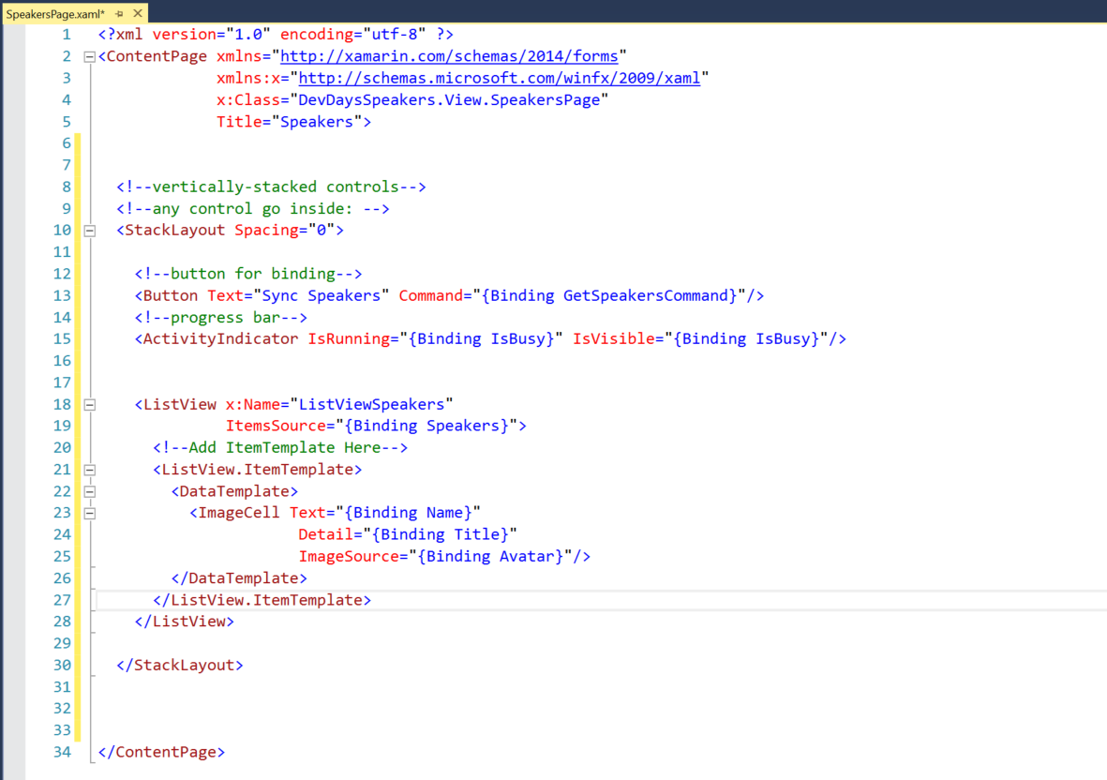

Slide 32
https://github.com/xamarin/dev-days-labs/tree/master/HandsOnLab#details

Slide 33
Sube tus datos a la nube
“La parte de Azure”

Slide 34
https://portal.azure.com/
¿Tienes suscripción de Azure?
usuario_dx_2016@outlook.es
TallerXamarinEPias12

Slide 35
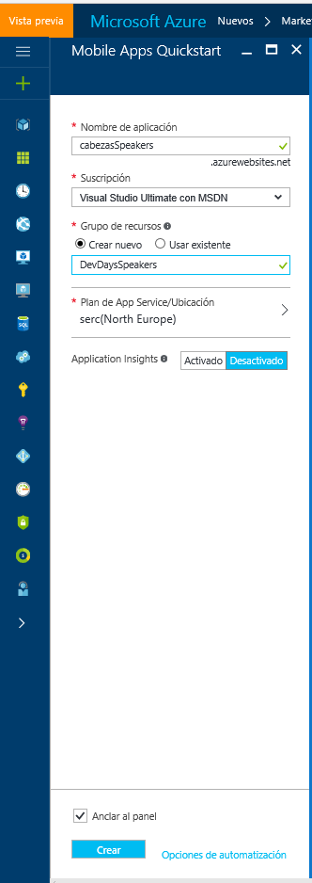
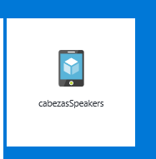

Slide 36
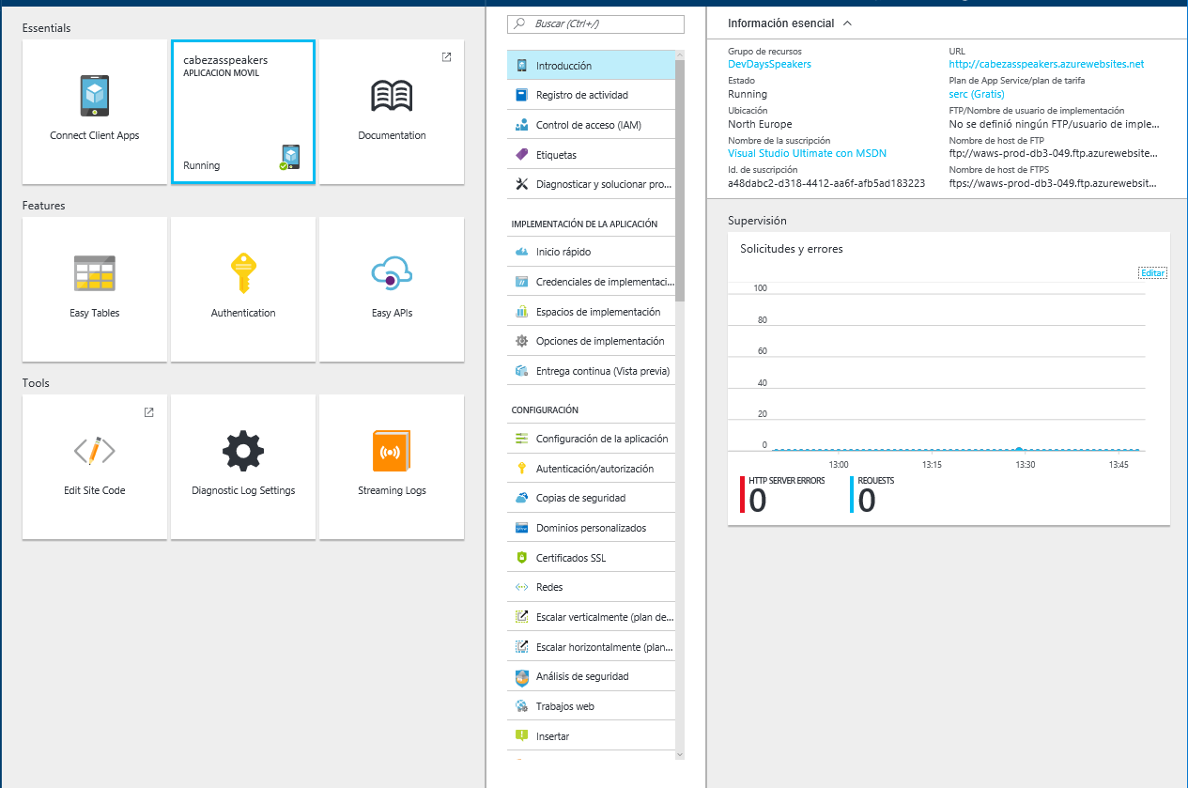

Slide 37
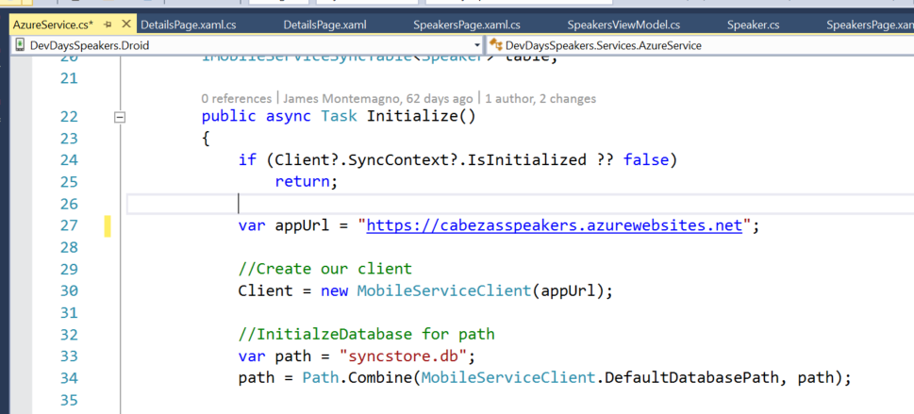

Slide 38
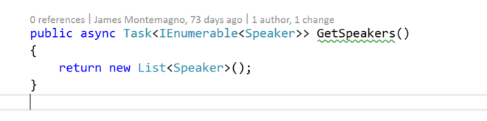
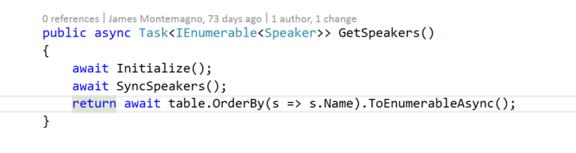

Slide 39
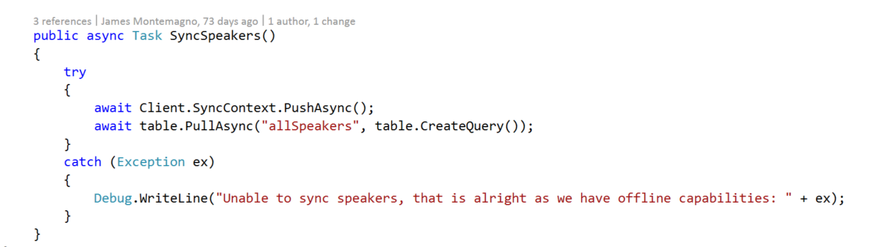

Slide 40
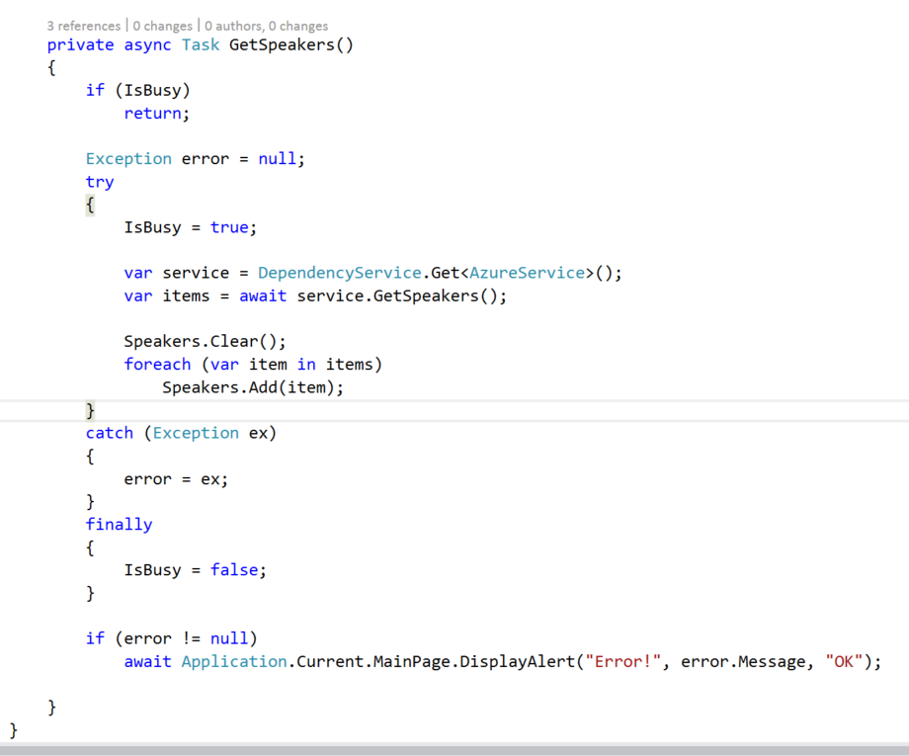

Slide 41
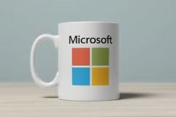
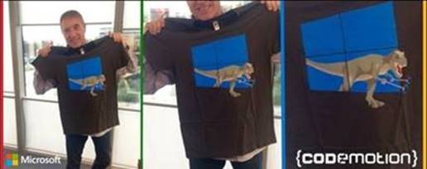
¡El reto!
¿Quieres una taza o una camiseta de Microsoft?

Slide 42
¡El reto!
Los
Pasos:
Termina el taller.
Añádete a ti mismo como speaker en la aplicación
Ejecuta, haz una captura de pantalla de la aplicación y otra enseñando la forma en la que te has añadido
Envianos las capturas de pantalla a:
esmsdn@microsoft.com
Y dinos si prefieres TAZA o CAMISETA (+talla)
+ nombre, instituto y curso
5) Tienes hasta el 29/12/2016
En enero recibirás tu regalo

